Slide 1
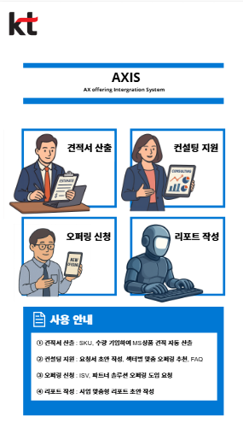
App Link
AXIS App - Power Apps
１
견적서 산출
2
컨설팅 지원
SKU 및 수량을 기입하여
MS상품 견적 자동 산출
요청서 초안 작성, FAQ,
섹터별 맞춤 오퍼링 추천
3
오퍼링 신청
4
리포트 작성
ISV, 파트너 솔루션
오퍼링 도입 요청
사업 맞춤형 리포트
초안 작성

Slide 2
데이터 연동
1. Sharepoint 사이트 만들기
URL : https://ktcorp365.sharepoint.com/
[사이트 만들기] > [팀 사이트] > [표준팀] > 서식파일 사용 > 이름 지정 > 마침
파일 업로드 *.zip 압축 풀어서 업로드
2. Power Apps 실행
URL : https://Make.powerapps.com/
[만들기] > [빈캔버스 시작] > [휴대폰 크기]
3. 데이터 추가 : [데이터] > [데이터 추가] > [연결선] > excel online 선택 > sharepoint 명으로 검색 > 업로드 문서 추가
추가할 문서(excel) : Product table, Product List, Unit table * 신규 Sharepoint가 연동되는 시간이 소요될 수 있습니다.
Excel 테이블에 자동 생성된 ID 삽입 체크 후 연결

Slide 3
Home
1. 컨트롤 추가 : [메뉴] > [삽입]
사각형 : 사각형 도형
데이터 레이블 : 데이터 출력
HTML 텍스트 : HTML 문자열 렌더링
이미지 : 이미지 삽입(스톡/업로드)
아이콘 : Power Apps 내장 아이콘
버튼 : 클릭 시 동작 실행
2. Power FX 입력 : [속성] > [고급] > OnSelect
Navigate() : 다른 화면으로 전환(컨텍스트 변수 전달 가능)
Launch() : 외부 URL 열기

Slide 4
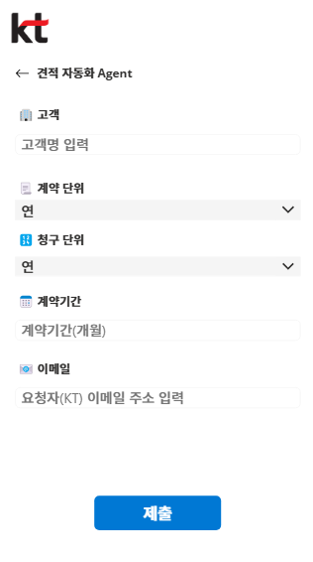
견적서산출1
1. 컨트롤 추가 : [메뉴] > [삽입]
데이터 레이블 : 텍스트 출력
텍스트 입력 : 텍스트 입력 요청
이미지 : 이미지 삽입(스톡/업로드)
드롭다운 : 목록에서 선택(테이블 항목 연동)
버튼 : 클릭 시 동작 실행
2. 컨트롤명 지정
3. Power FX 입력 : [속성] > [고급] > OnSelect
If() : 조건문 생성
IsBlank() : 단일 값의 Blank/Null 검사
ClearCollect() : Clear+Collect, 컬렉션 값 비우고 새로 채우기
Notify() : 알림, 경고, 오류 배너 출력
txt_고객
drp_계약단위
drp_청구단위
txt_계약기간
txt_이메일
btn_제출

Slide 5
견적서산출1
Power FX 작성예시 : Screen2 > btn_제출
If(
Or(
IsBlank(txt_고객.Text),
IsBlank(txt_계약기간.Text),
IsBlank(txt_이메일.Text)
),
Notify("고객명, 계약기간, 이메일을 정확히 입력해주세요.", NotificationType.Error),
// 조건이 모두 채워졌을 때 실행할 로직
ClearCollect(
colQuoteItems,
{
제품명: "",
수량: 0,
할인율: 0
}
);
Navigate(Screen3)
)

Slide 6
견적서산출1
Notify() 이용 예시
1) 단순 성공 알림 (3초 유지)
Notify("✅ 저장 완료", NotificationType.Success, 3000);
2) 경고
Notify("⚠️ 제품 항목을 하나 이상 추가해주세요.", NotificationType.Warning);
3) 오류 처리에 결합
IfError(
SubmitForm(EditForm1),
Notify("❌ 저장 실패: " & Error.Message, NotificationType.Error, 8000),
Notify("✅ 저장 완료", NotificationType.Success, 3000)
);
4) Flow 호출 뒤 결과 안내
IfError(
'견적서 요청_copy'.Run(/* 인수들 */),
Notify("❌ 전송 실패: " & Error.Message, NotificationType.Error, 8000),
Notify("✅ 견적 요청 성공! 이메일로 발송 예정입니다.", NotificationType.Success, 4000)
);

Slide 7
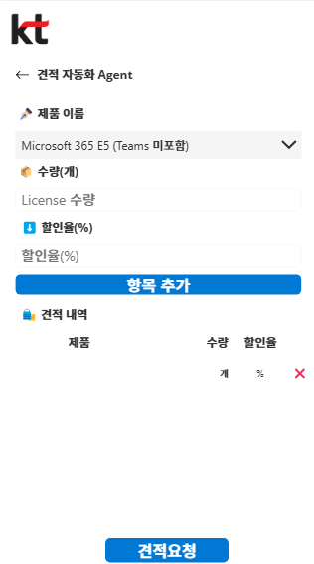
견적서산출2
1. 컨트롤 추가 : [메뉴] > [삽입]
데이터 레이블 : 텍스트 출력
텍스트 입력 : 텍스트 입력 요청
이미지 : 이미지 삽입(스톡/업로드)
드롭다운 : 목록에서 선택(테이블 항목 연동)
버튼 : 클릭 시 동작 실행
세로갤러리 : 레코드 목록 렌더링
2. 컨트롤명 지정
3. 갤러리 속성 지정
컨테이너 : [속성] > [고급] > Item에 colQuoteItems 입력
데이터 레이블 : [속성] > [고급] > text 에서 각 레코드 값 지정
drp_제품
txt_수량
txt_할인율
Btn_항목추가
Thisitem.제품명
Thisitem.수량
Thisitem.할인율
Btn_견적요청

Slide 8
견적서산출2
4. Power FX 입력 : [속성] > [고급] > OnSelect
First() : 레코드 반환
Remove() : 레코드 삭제
Reset() : 컨트롤 값 Default로 되돌림
Set() : 전역 변수 생성 및 수정
JSON() : 컬렉션/레코드/값을 JSON텍스트로 직렬화 *automate 연동 용이
흐름명.Run() : Power Automate 흐름 실행

Slide 9
견적서산출1
Power FX 작성예시 : Screen3 > btn_항목추가
If(
IsBlank(drp_제품.Selected.제품) || IsBlank(txt_수량.Text) || IsBlank(txt_할인율.Text) ||
!IsNumeric(txt_수량.Text) || !IsNumeric(txt_할인율.Text),
// 오류 메시지
Notify("⚠️ 제품, 수량, 할인율을 입력해주세요!", NotificationType.Error),
// 모든 조건이 정상일 때 실행
Collect(
colQuoteItems,
{
제품명: drp_제품.Selected.제품,
수량: Value(txt_수량.Text),
할인율: Value(txt_할인율.Text)
}
);
// 빈 항목 제거 (최초 공백방지용)
If(
First(colQuoteItems).제품명 = "",
Remove(colQuoteItems, First(colQuoteItems))
);
// 입력 폼 초기화
Reset(drp_제품);
Reset(txt_수량);
Reset(txt_할인율)
)

Slide 10
견적서산출1
Power FX 작성예시 : Screen3 > btn_견적요청
Set(varQuoteJSON, JSON(colQuoteItems, JSONFormat.IncludeBinaryData));
If(
CountRows(colQuoteItems) = 0,
Notify("⚠️ 제품 항목을 하나 이상 추가해주세요.", NotificationType.Warning),
// else 실행 로직
// 먼저 Power Automate 실행
견적서요청.Run(
txt_고객.Text,
drp_계약단위.Selected.contractUnit,
drp_청구단위.Selected.billingUnit,
txt_계약기간.Text,
varQuoteJSON,
txt_이메일.Text
);
// 이후 성공 메시지 출력
Notify("✅ 견적 요청 성공! 제출하신 이메일로 견적서 발송 예정입니다.", NotificationType.Success)
)

Slide 11
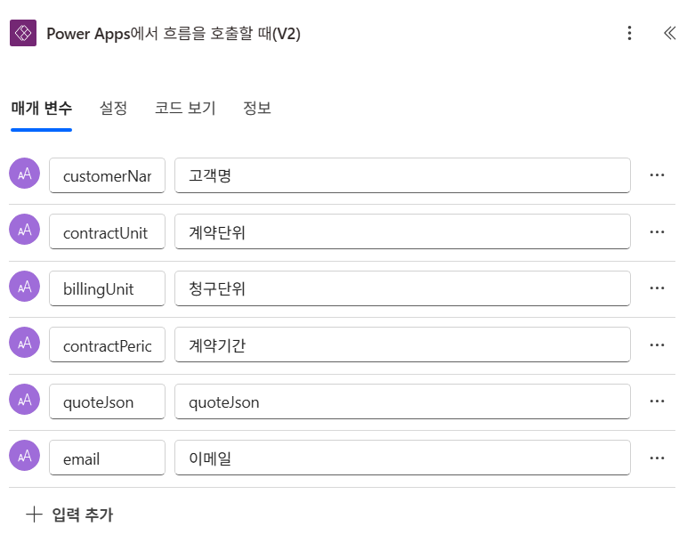
1. Power Automate 흐름 생성
URL : https://Make.powerautomate.com/
[만들기] > [인스턴트 클라우드 흐름] > Power Apps 에서 흐름을 호출할 때(V2) > 만들기
매개 변수 입력 (customerName, contractUnit, billingUnit, contractPeriod, email, quoteJson)

Slide 12
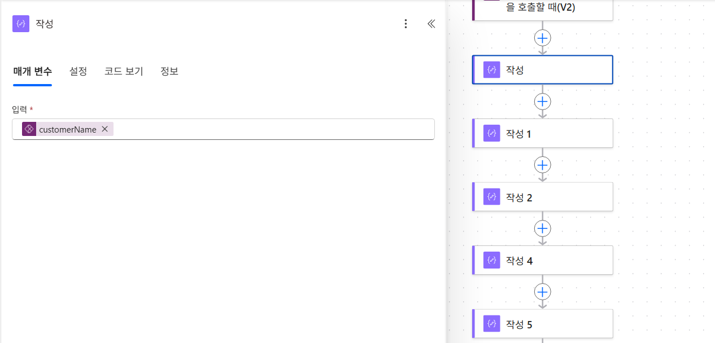
새로운 작업 추가 > 데이터 작업 > 작성 선택> 각 매개변수 추가(customerName, contractUnit, billingUnit, contractPeriod, email)
3
4

Slide 13
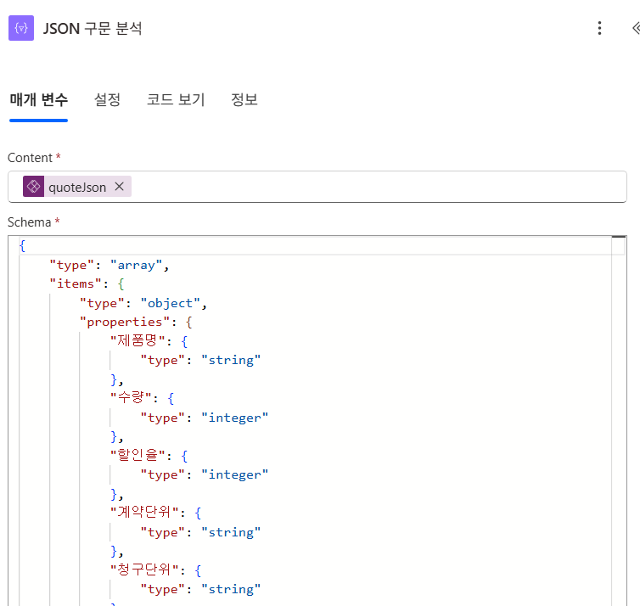
새로운 작업 추가 > 데이터 작업 > Json 구문 분석 선택> Content, Schema 입력
[Schema 입력 예시]
{
"type": "array",
"items": {
"type": "object",
"properties": {
"제품명": {
"type": "string"
},
"수량": {
"type": "integer"
},
"할인율": {
"type": "integer"
},
"계약단위": {
"type": "string"
},
"청구단위": {
"type": "string"
},
"계약기간": {
"type": "integer"
}
}
}
}

Slide 14
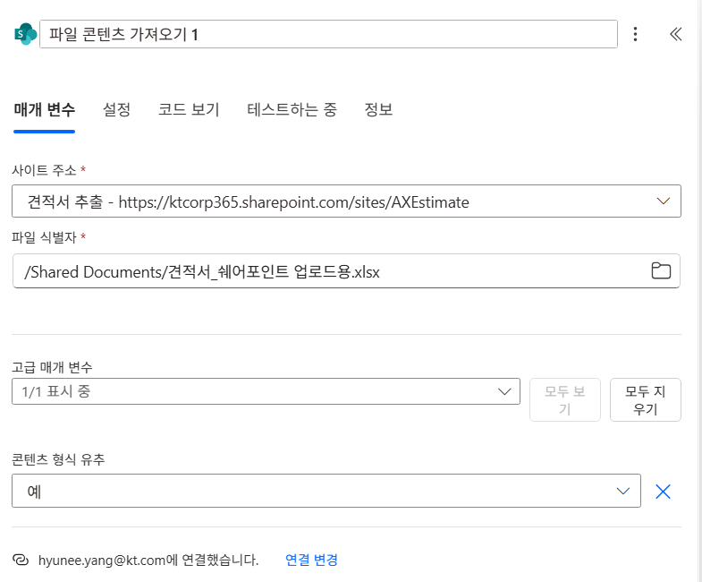
새로운 작업 추가 > 파일 콘텐츠 가져오기
본인이 생성한 sharepoint 사이트 주소 입력

Slide 15
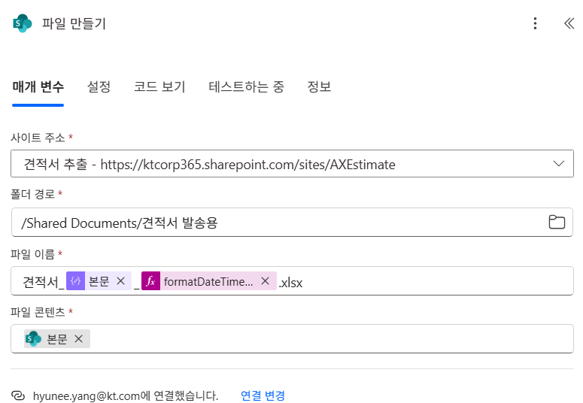
새로운 작업 추가 > 파일 만들기
본인이 생성한 sharepoint 사이트 주소 입력

Slide 16
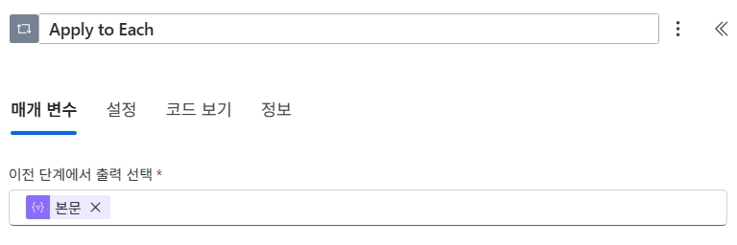
새로운 작업 추가 > Apply to Each

Slide 17
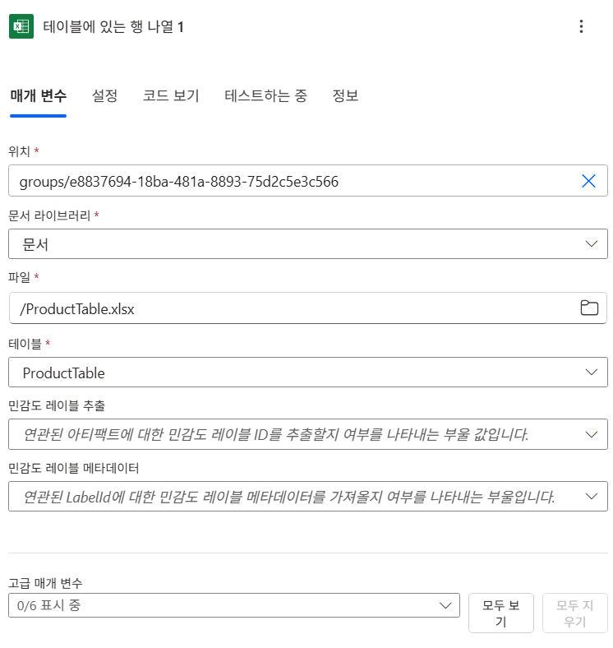
새로운 작업 추가 > 테이블에 있는 행 나열
본인이 생성한 sharepoint 사이트 주소 입력 또는 검색

Slide 18
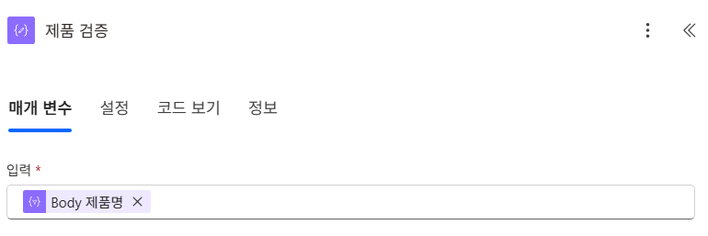
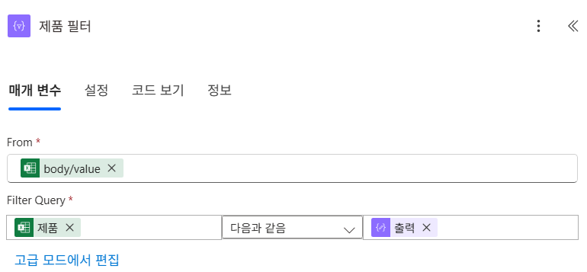
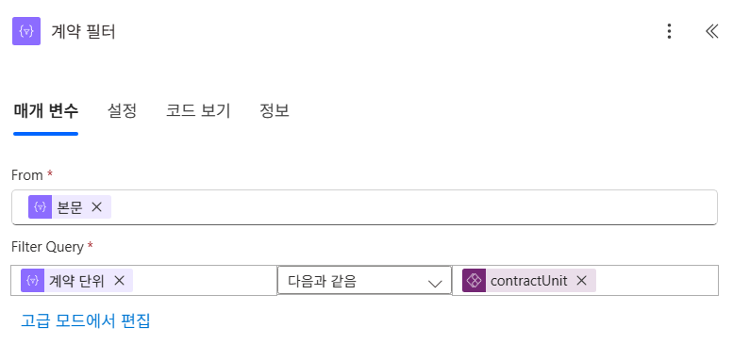
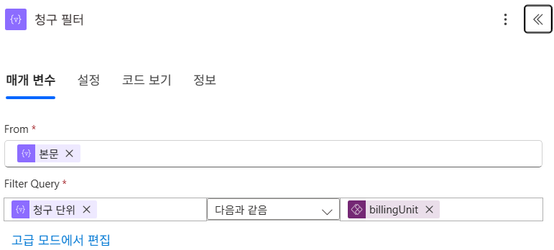
새로운 작업 추가 > 작성
새로운 작업 추가 > 배열 필터링 1, 2, 3

Slide 19
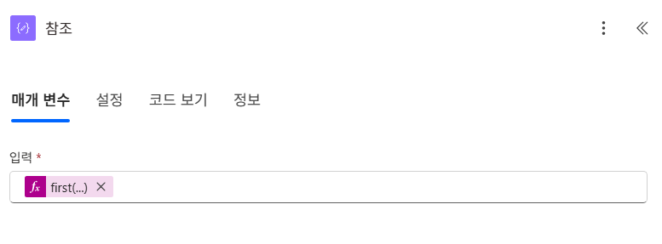
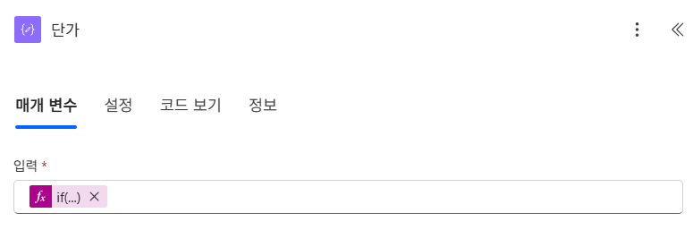
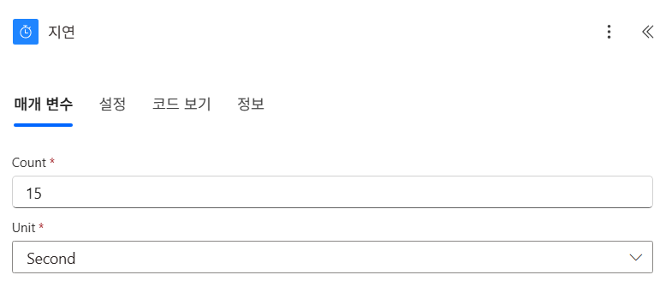
새로운 작업 추가 > 작성
새로운 작업 추가 > 지연

Slide 20
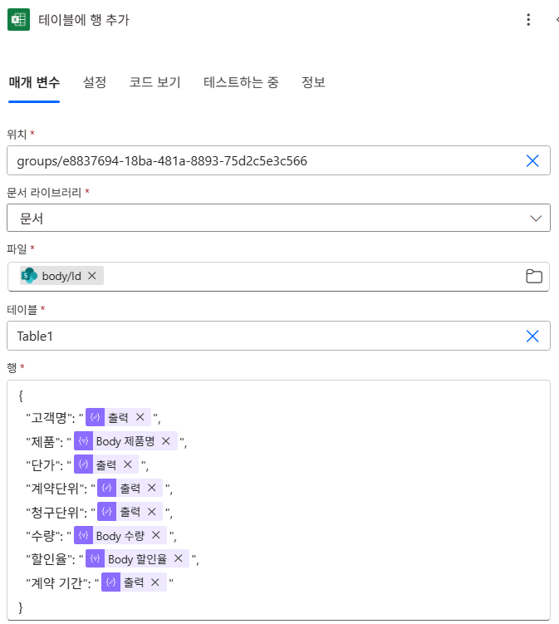
새로운 작업 추가 > 테이블에 행 추가
본인이 생성한 sharepoint 사이트 주소 입력 또는 검색

Slide 21
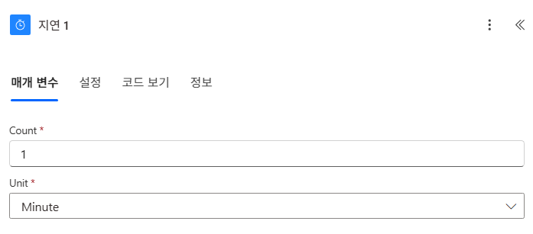
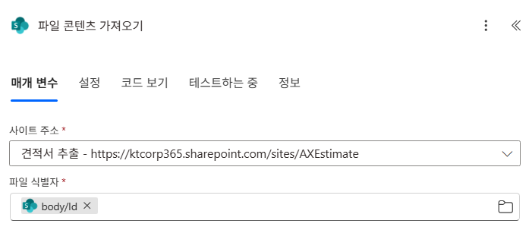
새로운 작업 추가 > 지연
새로운 작업 추가 > 파일 콘텐츠 가져오기
본인이 생성한 sharepoint 사이트 주소 입력

Slide 22
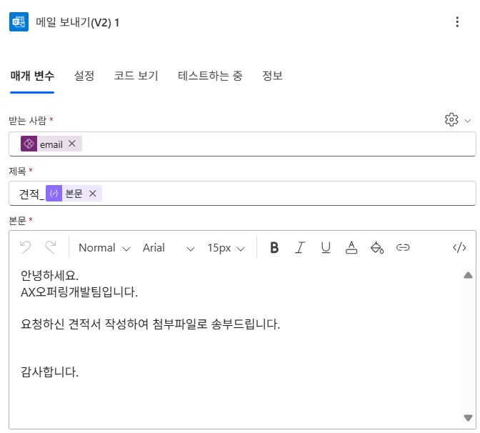
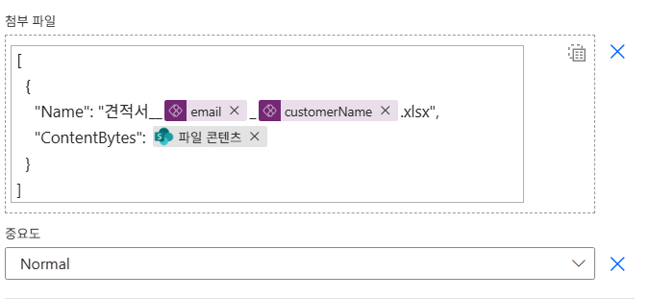
새로운 작업 추가 > 메일보내기(V2)

